Slide 1
유성CC 배터리 점검결과
2020年 08月 06日
세방전지㈜ CS팀

Slide 2
유성CC 배터리 점검결과
1. 유성CC 현황
홀수 | 카트 | 카트수 | 배터리 |  |  | 충전기 | 팀수[Max.] | 부하율[％]
18홀 | 야마하카트 | 51대 | L-12165 | 44대 | ‘19.09[22대-132개] | 내장형 | 90~94팀 | 180~188％
 |  |  |  |  | ‘20.03[13대-78개]
 |  |  |  |  | ‘20.04[9대-54개]
 |  |  | 기타 | 4대 | -
 |  |  | Li | 3 | -
-.부하율(％) : 평균 일가용 카트 수 50대 기준 -.정제수보충주기 : 1회/1개월
2.불만내용
-.’19.08월 카트 22대 (배터리 132개) 교체 장착 후 약 11개월 도달 시 사용시간 저하 불만 발생 됨.(9~18홀 운행불가 7대)
3.점검결과
1)충전완료 상태 비중편차가 크게 발생되고[1.004~1.264/25℃], #10번 카트 Mossing 현상 확인됨.
2)충방전패턴 확인결과 부하량은 29.6~30.1％ 수준으로 중부하 조건, 충전율은 131.2％로 확인 됨.
-.불만카트(#30) : 정전류 12A 충전 변곡전압 88V 도달 후 정전압 구간 전압 Drop[85.9V] 발생 후 충전종료전압[93~96V]
미도달 상태 89.7V 수준에서 충전종료 됨.
3)18홀 운행불가 #39번 카트 배터리 회수, 정전류 충전 진행결과(3A×64Hr) 1.162~1.261/25℃ 비중편차 발생 및 고열발생됨. (44℃)
4.결론
보증기간 18개월 이내, 약 11개월 도달 시 다수 카트에서 사용시간 저하 불만 및 고열현상이 발생됨에 따라 불만이 가중된 상태로서
명확한 원인확인을 통해 신속한 대응이 이뤄질 수 있도록 정밀점검 대응이 필요함.

Slide 3
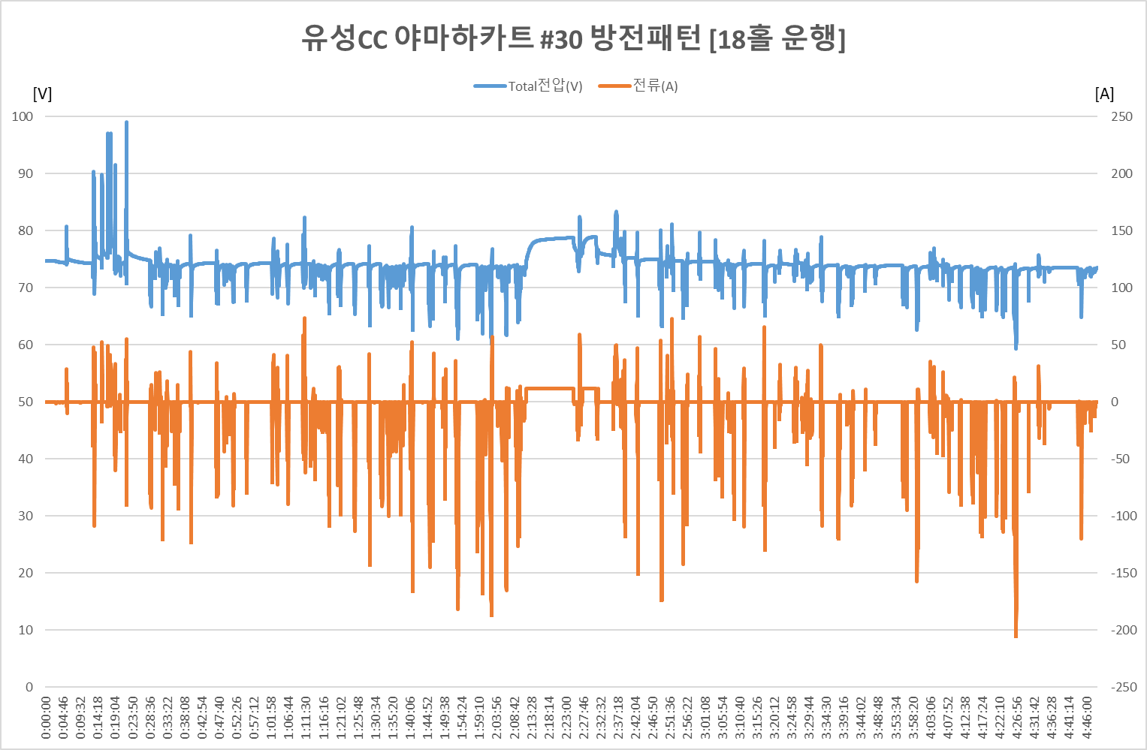
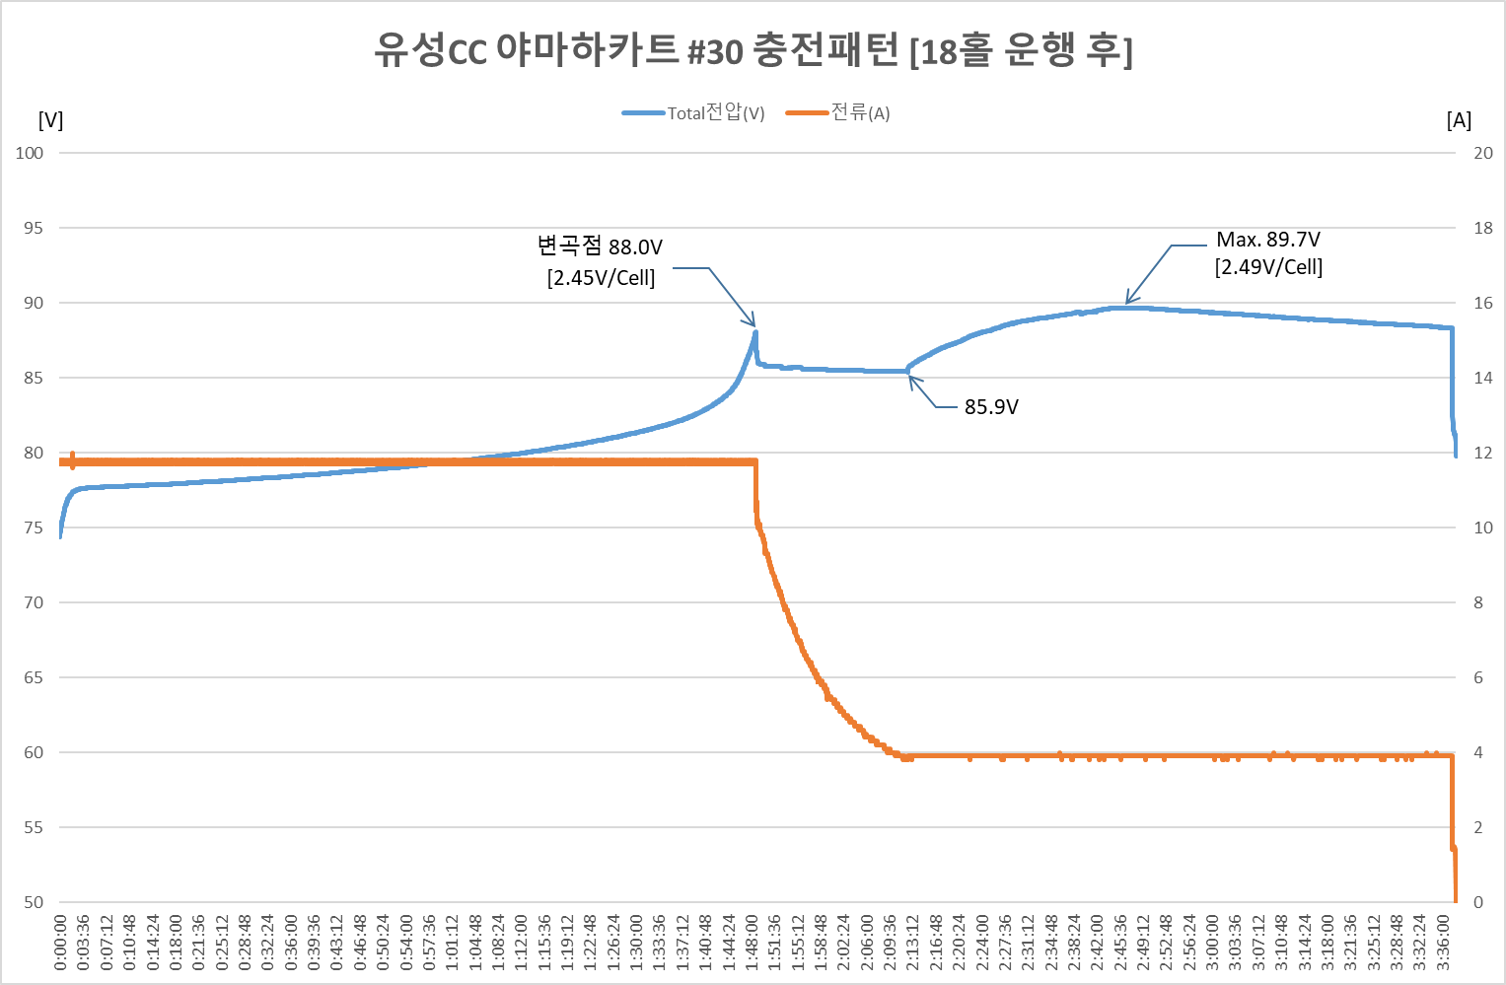
유성CC 배터리 점검결과
5. 유성CC 충방전패턴 확인결과
구분 |  | 방전 |  |  |  |  | 충전 |  |  |  |  | 비고
 |  | 시간 | 부하량 (회생0％) | 부하량 (회생포함) | Min.V | Min.A | 시간 | 충전량 (Ah) (회생0％) | 충전량 (Ah) (회생포함) | Max.V | Max.A
야마하 #30 | L12165 CA9H19E/9H26A1 [’19.09월 장착] | 4:49 | -28.2 [29.6％] | -24.5 [25.7％] | 59.3 [1.65] | -204.7 | 3:38 | 29.2Ah [104.0％] | 29.2Ah [132.7％] | 89.7 [2.49] | 12.0 | 18홀운행 | 사용시간저하
야마하 #55 | L12165 CA0D05E/0D10A1 [’20.04월 장착] | 5:13 | -28.7 [30.1％] | -25.1 [26.4％] | 65.0 [1.80] | -203.9 | 3:51 | 32.9Ah [114.7％] | 32.9Ah [131.2％] | 96.0 [2.67] | 12.2 | 18홀운행 | 비교카트

Slide 4
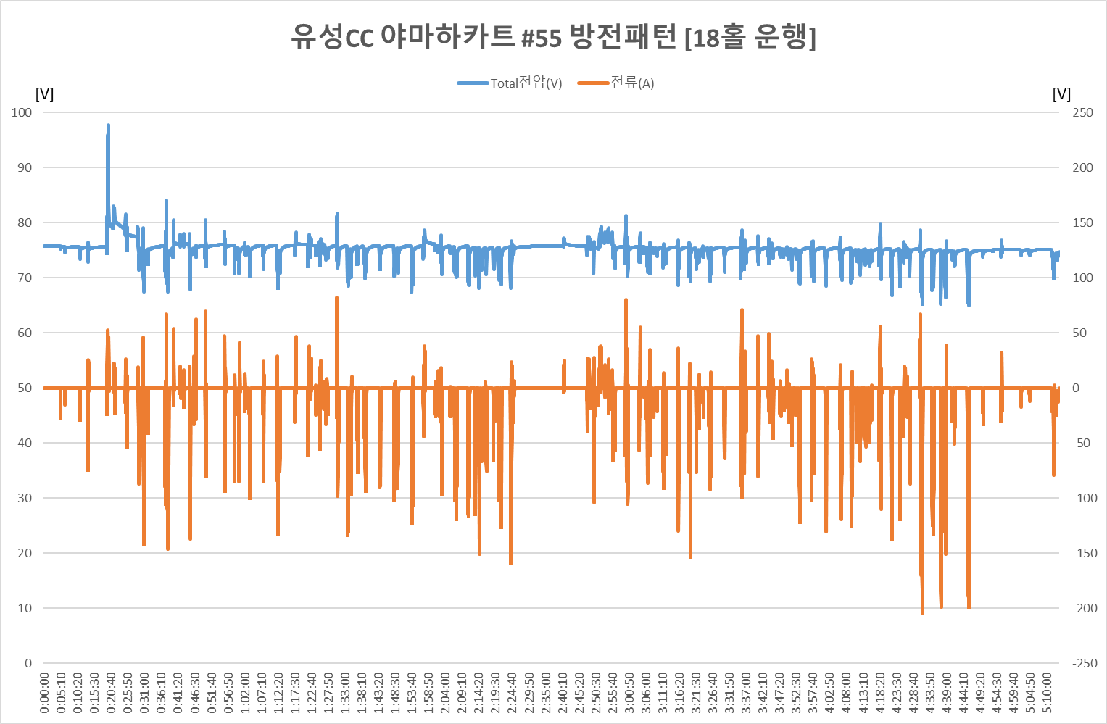
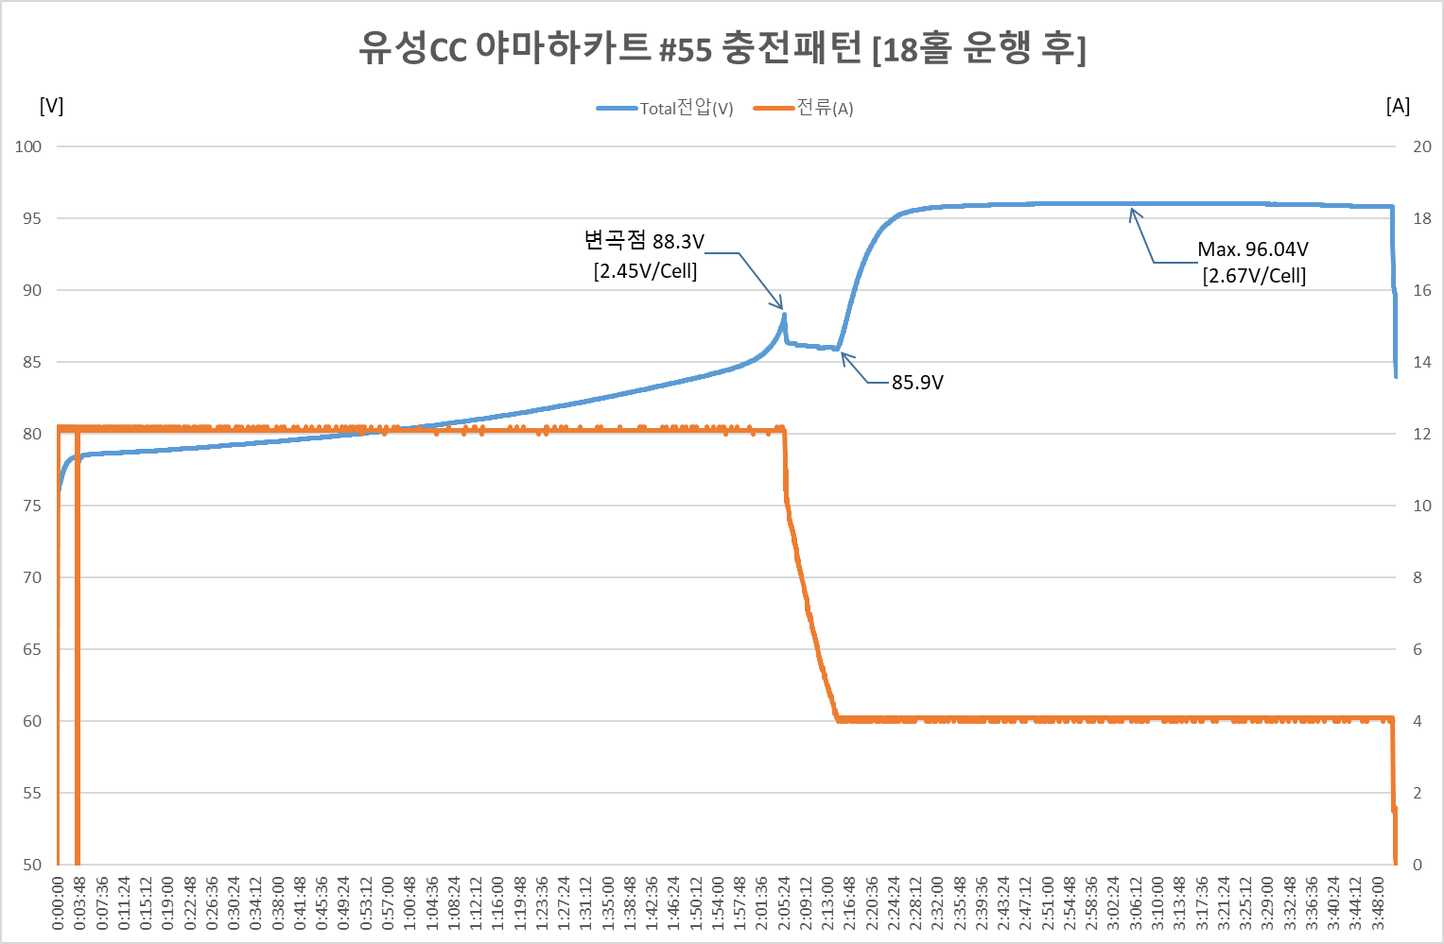
유성CC 배터리 점검결과
1)충전완료 상태 비중편차가 크게 발생되고[1.004~1.264/25℃], #10번 카트 Mossing 현상 확인됨.
2)충방전패턴 확인결과 부하량은 29.6~30.1％ 수준으로 중부하 조건, 충전율은 131.2％로 확인 됨.
-.불만카트(#30) : 정전류 12A 충전 변곡전압 88V 도달 후 정전압 구간 전압 Drop[85.9V] 발생 후 충전종료전압[93~96V]
미도달 상태 89.7V 수준에서 충전종료 됨.

Slide 5
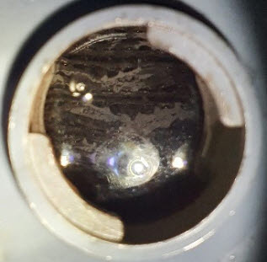
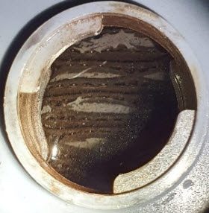
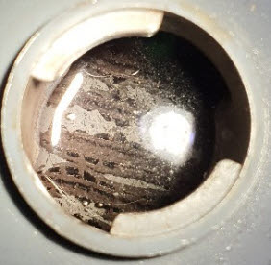
6. 배터리 점검내역
6-1) #10 – 충전 중 (11개월 도달 사용시간저하불만)
6-2) #39 – 충전 후 대기상태 중 (11개월 도달 사용시간저하불만)
6-3) #6 – 충전 후 대기상태 중 (11개월 도달 사용시간저하불만)

Slide 6
6. 배터리 점검내역
6-4) #19 – 충전 후 대기상태 (11개월 도달 사용시간저하불만)
6-5) #30 – 충전 후 대기상태 (11개월 도달 사용시간저하불만-충방전패턴확인)
6-6) #30 – 충전 후 대기상태 (11개월 도달 사용시간저하불만-충방전패턴확인 후)

Slide 7
6. 배터리 점검내역
6-7) #25 – 충전 후 대기상태 중 (11개월 도달 사용시간저하불만)
6-8) #31 – 충전 후 대기상태 (11개월 도달 사용시간저하불만)
6-9) #22 – 충전 후 대기상태 (비교차량)

Slide 8
6. 배터리 점검내역
6-10) #24 – 충전 후 대기상태 (비교차량)
6-11) #55 – 충전 후 대기상태 (비교차량-충방전패턴확인)
6-12) #55 – 충전 후 대기상태 (비교차량-충방전패턴확인 후)

Slide 9
6. 배터리 점검내역
6-13) #12 – 충전 후 대기상태 (비교차량)
6-14) #39 – 회수제품 (회수직후 – 75A 방전 TEST)
6-15) #39 – 회수제품 (3A-34HR 충전-102Ah)

Slide 10
6. 배터리 점검내역
6-16) #39 – 회수제품 (3A-64HR 충전-192Ah)
-.#39 불만카트 배터리 회수 후 정전류 (3A) 64Hr 충전 진행 시 1.162~1.261/25℃ 비중편차 발생되었으며,
충전 중 온도 44℃로 확인 됨.
-.카트 내장형 충전기 적용 충전 시 고열현상 발생될 것으로 판단 됨.

